Slide 1

For beginners
LESSON 1
MODULE 1

Slide 2
Unity – универсальный движок
Unity – комплексный кроссплатформенный движок, предоставляющий огромный набор инструментов, которые упрощают разработку игр.
Unity предоставляет огромный набор инструментов, упрощающий разработку игры.
Язык, на котором мы будем писать игры – C#
Найти бесплатную персональную версию движка можно по данной ссылке.
Обращаю внимание, что мы будем работать с расположением окон “2 by 3”.

Slide 3
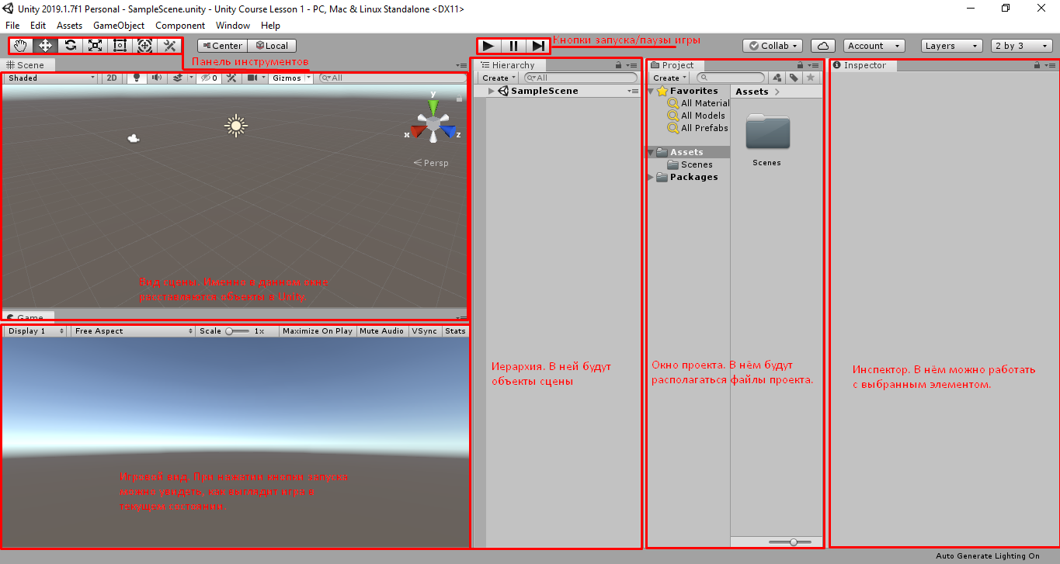
Пользовательский интерфейс Unity

Slide 4
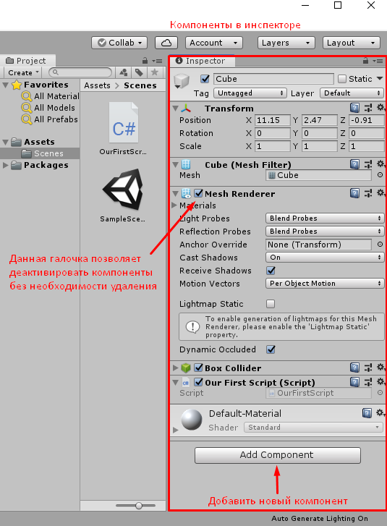
Компоненты в Unity
Компоненты в Unity – некоторые «наборы» функционала, которые можно прикреплять к игровым объектам в пространстве Unity. Данный движок предоставляет огромный набор компонентов, которые упрощают нашу разработку (например, Mesh Renderer отвечает за отрисовку объектов в пространстве, Transform определяет позицию объекта в пространстве и многое другое).
При помощи кнопки Add Component можно добавить любой необходимый компонент, причём компоненты, добавленные во время запуска игры исчезнут при остановке. Этим можно пользоваться, когда, например, необходимо протестировать физику.
Используя галочку можно также деактивировать компоненты. Например, так можно включать/отключать агрессивный режим монстров.

Slide 5
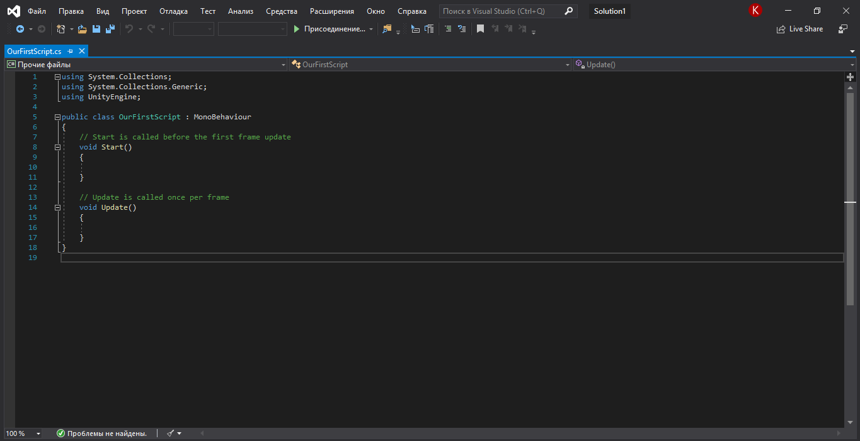
Скрипты в Unity - Компоненты
Всегда помните, что скрипты в Unity – это пользовательские компоненты. Их можно прикреплять к объектам подобно стандартным, являющимся частью Unity. При создании Unity-скрипта шаблон по умолчанию будет выглядеть так:

Slide 6
Структура Скрипта
Скрипты, с которыми мы будем работать, представляют набор функций, которые можно активировать в определённый момент. Запомните, что в идеале каждый Unity-скрипт будет отвечать за одну функцию. Например, скрипт перемещения персонажа состоит из параметров перемещения (скорость, направление и т. д.) и функций, описывающих перемещение (сместиться на столько-то единиц в указанном направлении, повернуться на столько-то единиц и т. д.).
Код наших скриптов будет располагаться после открывающихся фигурных скобок с обозначением класса (при создании файла Unity добавит их автоматически).
Внутри класса можно увидеть две функции по умолчанию – Start() и Update(). Первая выполняется в момент появления объекта, к которому прикреплён скрипт, на сцене; вторая – при каждом обновлении кадра (изображения на экране).

Slide 7

Переменные в С#
Переменные стоит воспринимать как некоторый контейнер для информации. В данном контейнере указывается возможность доступа, тип объекта и его уникальное название, а также в него помещается некоторое значение, с которым в дальнейшем можно совершать некоторые действия:
4
9
мояЦифра + 5
Целое число
Целое число
мояЦифра
мояЦифра

Slide 8
Типы Данных. Создание Переменных
Для начала, предлагаю вам ознакомиться с набором простых типов данных С#, которые мы будем использовать каждый день в наших скриптах. Не забываем при создании переменных указывать модификатор доступа.
public – переменную можно менять в инспекторе Unity, а также к ней можно обращаться из других скриптов.
int – целочисленное число.
float – десятичная дробь с точкой, на конце пишется суффикс f. На заметку: Unity использует именно этот тип для значений координат и большинства дробных значений.
bool – логический тип, имеет значения либо правда, либо ложь (true/false)
string – строка из символов, может содержать в себе пробелы
Vector3 – тип Unity, набор связанных друг с другом 3 координат типа float – x, y и z
Подробнее о Vector3 в документации по данной ссылке.

Slide 9
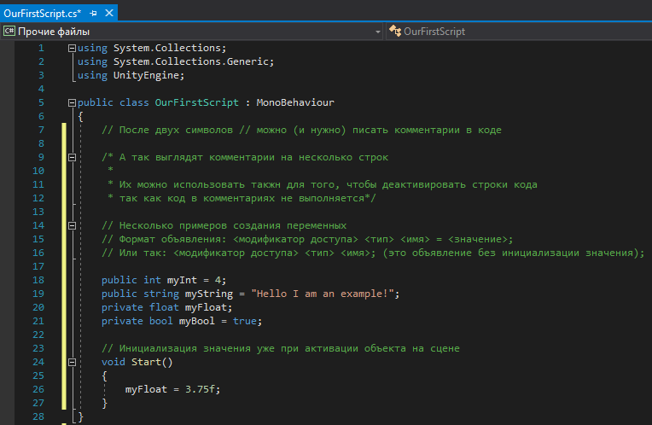
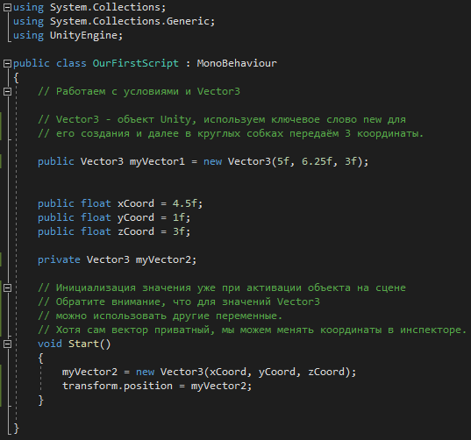
Создаём Переменные

Slide 10
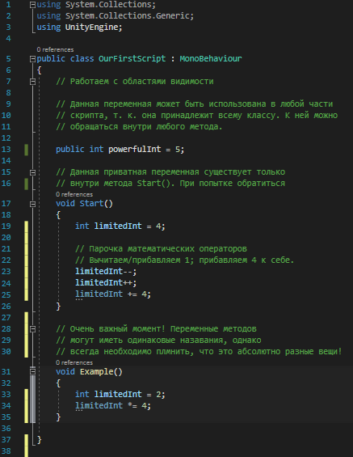
Области Видимости
Крайне важно помнить о таком понятии, как область видимости в C#. Область видимости – часть кода, в пределах которой доступна конкретная переменная. Области видимости определяются фигурными скобками – вы можете объявлять свои переменные уже внутри класса (пример – powerfulInt на скриншоте). Такая переменная доступна в любой части скрипта. Помните, что у различных переменных в одной области видимости никогда не бывает одинакового имени.
В данном примере можно также увидеть 2 переменные с названием limitedInt, каждая из которых существует только внутри собственного метода. При попытке обратиться к limitedInt вне Start() или Example(), возникнет ошибка, так как в рамках класса такой переменной не существует.
Всегда помните, что limitedInt в Start() и limitedInt в Example() – 2 никак не связанные переменные. Для лучшего понимания рекомендую воспринимать фигурные скобки как начало/конец области видимости.
Также рекомендую в целом избегать повторяющихся названий переменных, это может путать.

Slide 11
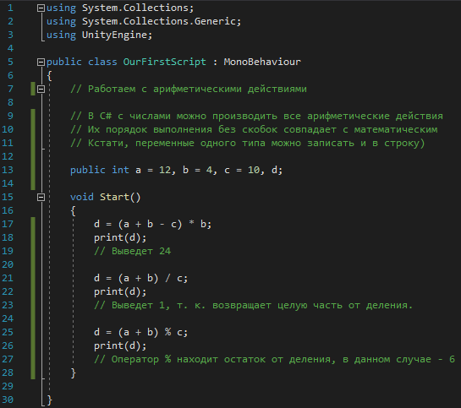
Арифметика
C# поддерживает набор стандартных операторов для выполнения различных арифметических действий.
Также можно складывать и строки – результатом суммы строк будет являться строка, содержащая обе предыдущие.

Slide 12
Unity Transform
Transform – крайне важный компонент в Unity. Он отвечает за позицию, угол поворота и габариты объектов сцены Unity. Запомните – каждый объект сцены содержит Transform. Мы только начинаем углубляться в Unity API, поэтому сейчас мы разберём лишь небольшую часть функционала Transform.
Запомните: вы можете обращаться к компоненту Transform любого игрового объекта при помощи ключевого слова transform (с маленькой буквы) и оператора «.».
Значения:
transform.position – позволяет напрямую задать координаты в пространстве. Принимает значения Vector3.
transform.eulerAngles – позволяет задать углы поворота по осям x, y и z. Принимает значения Vector3.
transform.localScale – позволяет менять габариты объекта по осям x, y и z. Принимает значения Vector3.

Slide 13
Unity Transform
Т. к. данные параметры принимают значения Vector3, значит с ними можно проводить операции сложения, вычитания, деления и умножения. Например:
transform.position += Vector3.forward * Time.deltaTime;
Методы:
transform.Translate(Vector3 направление); – перемещает объект по данному вектору.
transform.Rotate(Vector3 углыПоворота); – поворачивает объект по выбранным осям.
Примеры:
transform.Translate(new Vector3(2f, 3.5f, 1.25f));
transform.Rotate(new Vector3(60f, 0f, 0f));

Slide 14
Домашнее задание – обязательное!!!
Создайте скрипт, который при запуске игры будет задавать стартовые координаты куба в плоскости при запуске игры.
Доработайте предыдущий скрипт так, чтобы можно было менять стартовые координаты x, y и z в инспекторе.
Используя Time.deltaTime и Vector3, создайте скрипт, который позволит перемещать объект вперёд (Vector3.forward) со скоростью n единиц в секунду. Можете использовать как transform.Translate(), так и transform.position, в данном задании это не принципиально.
Доработайте предыдущий скрипт так, чтобы можно было свободно менять значения направления перемещение объекта в инспекторе.
5*) Доработайте скрипт так, чтобы при превышении определённых координат по x, y или z объект телепортировался на его стартовую позицию (в которой он появляется в момент запуска игры). Для этого используйте условие if
6**) Попробуйте создать переменную-таймер так, чтобы куб двигался вперёд n секунд, затем останавливался, затем снова двигался. Подсказка: для этого следует использовать Time.deltaTime.

